Slide 1
Tensorflow.js机器学习服务接口与平台
软件工程课程设计
麦善锐 吴浩林 胡靖媛

Slide 2
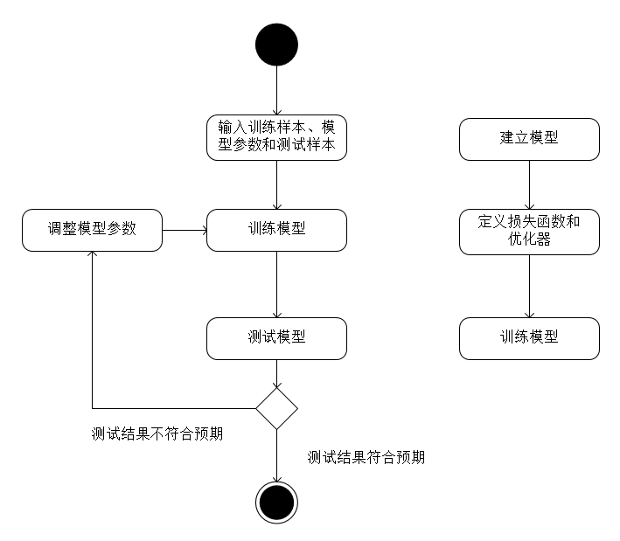
活动图

Slide 3
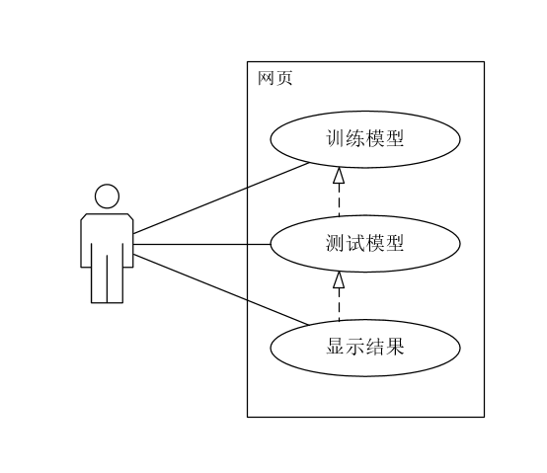
用例图

Slide 4
用户界面分析
由于用户是对于tensorflow.js没有太多概念的初学者，他们不知道tensorflow.js的具体实现方式，因此需要相应的操作提示和指引。
用户图形界面需求
功能描述
默认设置参数
输入检测
界面整体简洁明亮，保持界面一致

Slide 5
HTML确定网页的内容
标题、功能描述以及各种提示
CSS确定各个内容的样式
使网页看上去简洁明快，风格一致
JS执行tensorflow.js的功能
具体实现机器学习功能

Slide 6
内容模型
提供两种默认模型：MLP和CNN，分别进行回归预测和图像数据的处理，同时提供一个默认的设置参数、学习样本、测试样本，让用户体验这两个神经网络模型学习的效果。
提供自定义设置参数的功能，允许用户自行提供学习样本、测试样本。

Slide 7
功能模型
使用tensroflow.js包实现神经网络，在浏览器进行机器学习。
使用tensorflow.js可以在浏览器上创建CNN、RNN、MLP等等

Slide 8
支持文件类型：.csv
CSV文件，即逗号分隔值，其文件以纯文本形式存储表格数据（数字和文本），是一种通用的、相对简单的文件格式。
“CSV”并不是一种单一的、定义明确的格式，泛指具有以下特征的任何文件：
纯文本，使用某个字符集，比如ASCII、Unicode、EBCDIC或GB2312；
由记录组成（典型的是每行一条记录）；
每条记录被分隔符分隔为字段（典型分隔符有逗号、分号或制表符；有时分隔符可以包括可选的空格）；
每条记录都有同样的字段序列。

Slide 9
后端开发平台：node.js
Node是一个基于Chrome JavaScript运行时建立的平台， 用于方便地搭建响应速度快、易于扩展的网络应用。
Node的优点:
Node作为一个新兴的前端框架，后台语言，有很多吸引人的地方：
RESTful API
单线程
Node可以在不新增额外线程的情况下，依然可以对任务进行并发处理
非阻塞IO
V8虚拟机
事件驱动

